Slide 1
Муниципальное Дошкольное Образовательное Учреждение
детский сад №15 «Ромашка»
Использование мнемотехники
для развития речи детей
Воспитатель: Цветкова Н.Б
п.Пижма, 2021 год

Slide 2
Прекрасна речь, когда она как ручеек,
Бежит среди камней, чиста, нетороплива,
И ты готов внимать ее поток, и восклицать:
«О, как же ты красива!».
Мнемотехника - в переводе с греческого - «искусство запоминания». Это система методов и приемов, обеспечивающих успешное запоминание, сохранение и воспроизведение информации, знаний об особенностях объектов природы, об окружающем мире, эффективное запоминание структуры рассказа, и, конечно, развитие речи.

Slide 3
Задачи мнемотехники:
1.Развитие связной и диалогической речи.
2.Развитие умения с помощью графической аналогии, понимать и рассказывать знакомые сказки, стихи.
3.Обучение правильному звукопроизношению.
4.Развитие умственной активности, сообразительности, наблюдательности, умения сравнивать, выделять существенные признаки.
5.Развитие психических процессов: мышления, внимания, воображения, памяти.

Slide 4
Структура мнемотехники
мнемотехника
мнемоквадрат
мнемодорожка
мнемотаблица

Slide 5
Принцип работы с мнемотаблицей:
Рассматривание таблицы и разбор того, что на ней изображено.
Перекодирование информации, то есть преобразование из абстратных символов в образы.
Последующий перессказ по заданной теме.

Slide 6
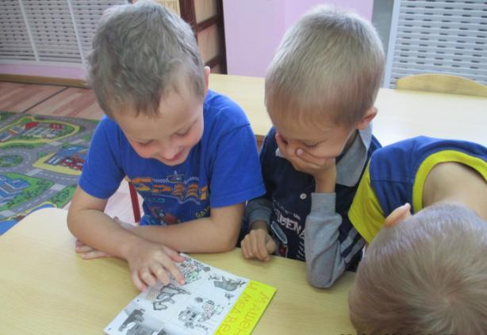
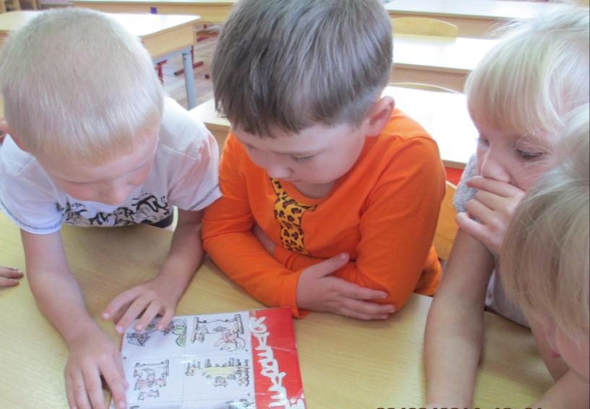
При пересказе дети видят всех действующих лиц, и свое внимание концентрируют на правильном построении предложений, на воспроизведении в своей речи необходимых выражений.

Slide 7
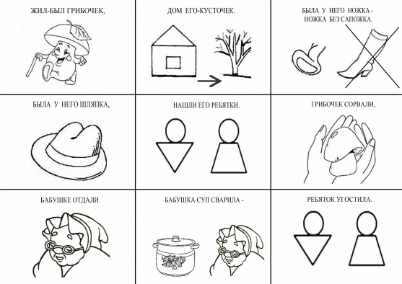
При разучивании стихотворения на каждое слово или маленькое словосочетание придумывается картинка (изображение); таким образом, все стихотворение зарисовывается схематически. После этого ребенок по памяти, используя графическое изображение, воспроизводит стихотворение целиком.

Slide 8
Составление описательного рассказа наиболее трудный вид в монологической речи. Чтобы описать предмет, его надо осознать, а осознание - это анализ. Здесь важно научить ребенка сначала выделять признаки предмета.

Slide 9
Мнемотехника помогает развивать:
Ассоциативное мышление
Зрительные и слуховые память и внимание
Воображение
Связную речь

Slide 10
Результат:
Расширяется не только словарный запас, но и знания об окружающем мире.
Появляется желание пересказывать — ребенок понимает, что это совсем не трудно.
Заучивание стихов превращается в игру, которая очень нравится детям.

Slide 11
Успехов
в работе!

